Slide 1
El modelo ANOVA de dos vías
Gerardo Martín

Slide 2
Intro
1 variable de respuesta
2 variables (factores) explicativas
Categóricas con N niveles
N₁ x N₂ combinaciones posibles (todas)

Slide 3
Ejemplo
Tacos
Respuesta -> Ricura
Explicativas
Factor 1 -> Relleno (pastor, asada, suadero, cochinina, carnitas ...)
Factor 2 -> Salsa (verde, roja, macha, borracha)

Slide 4
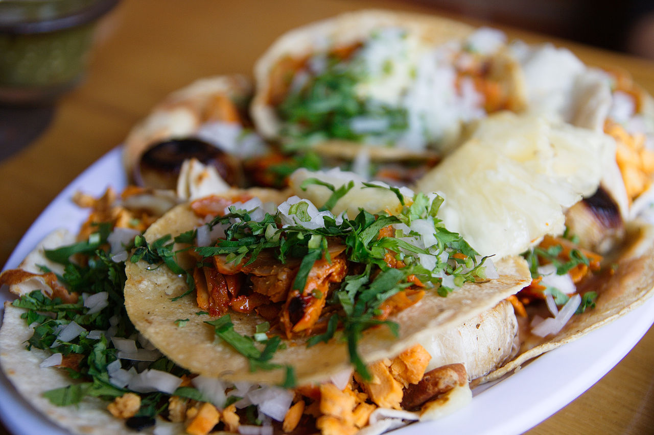
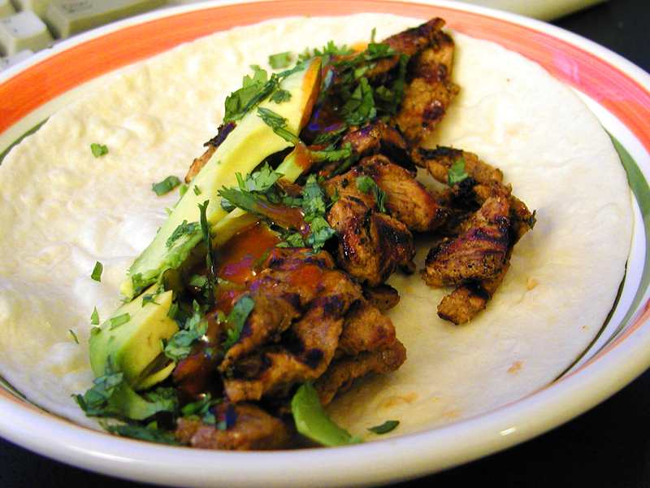
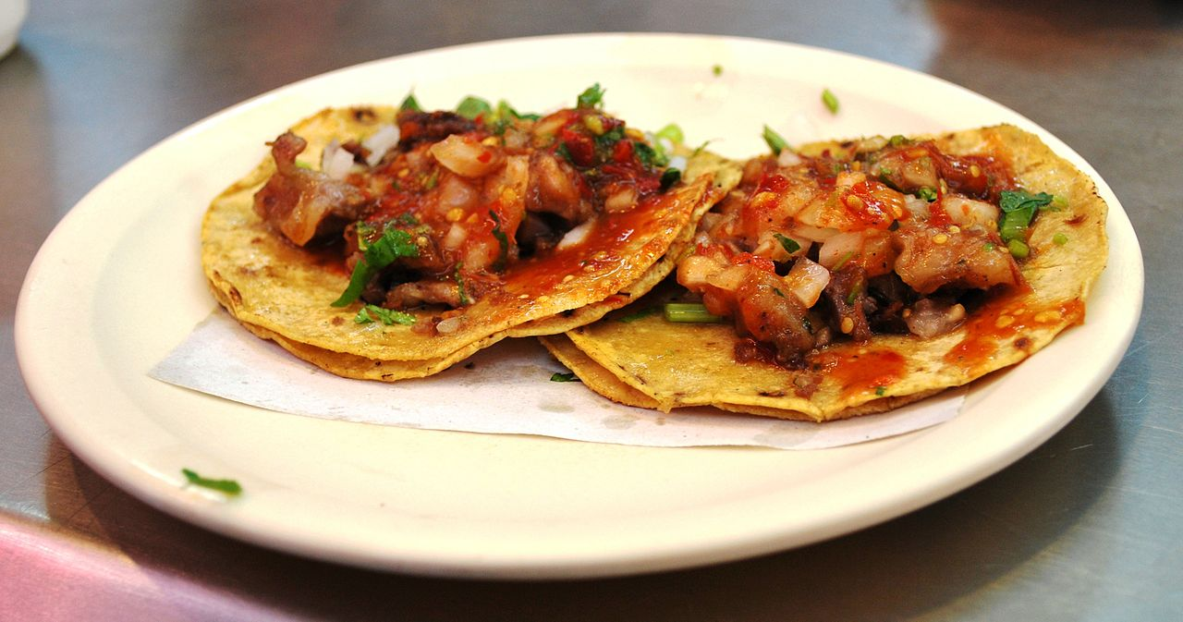
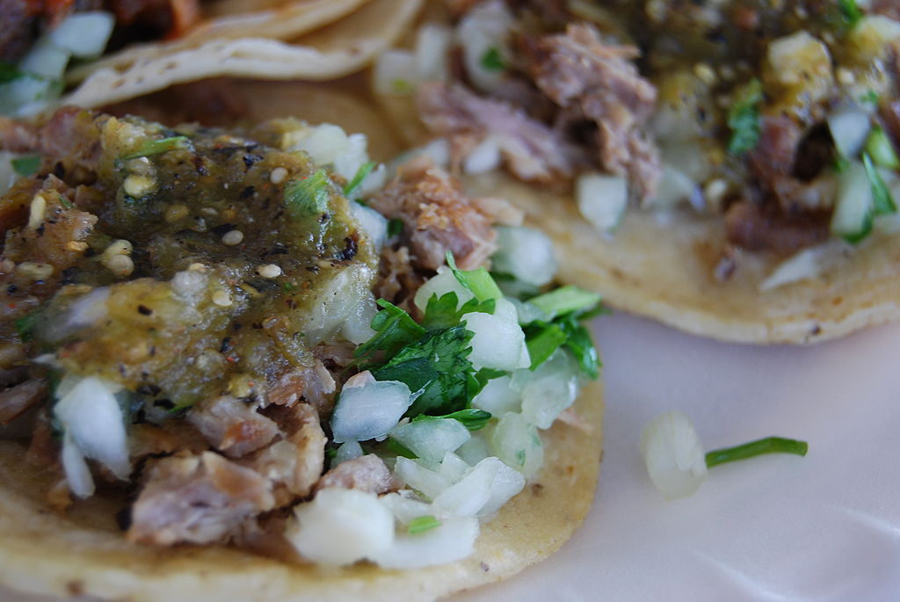
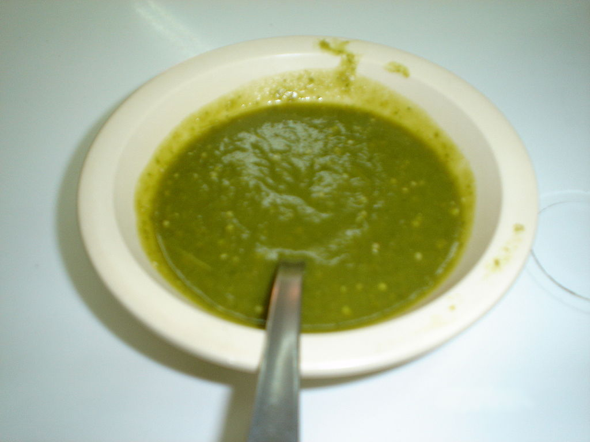
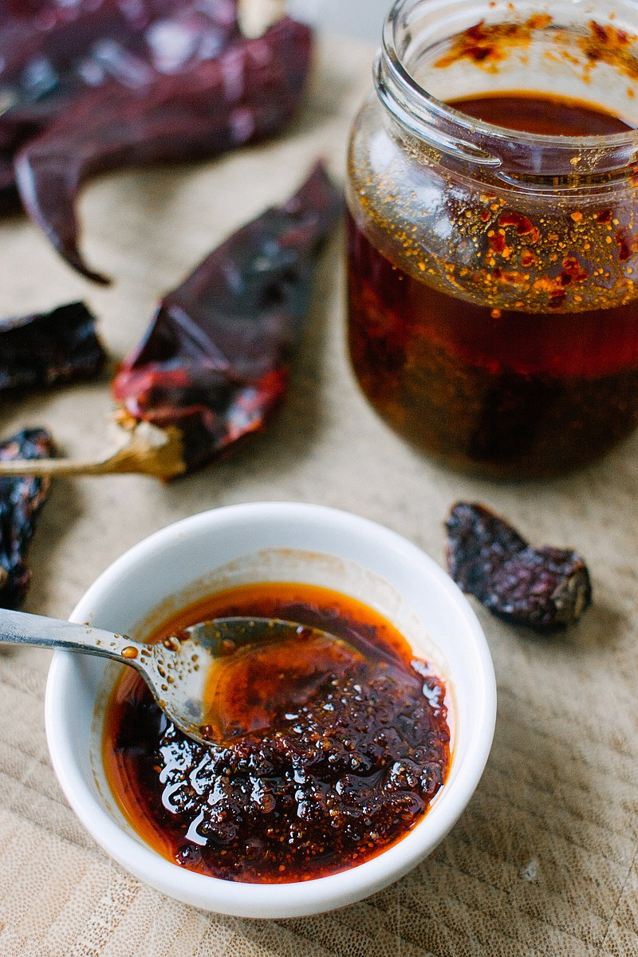
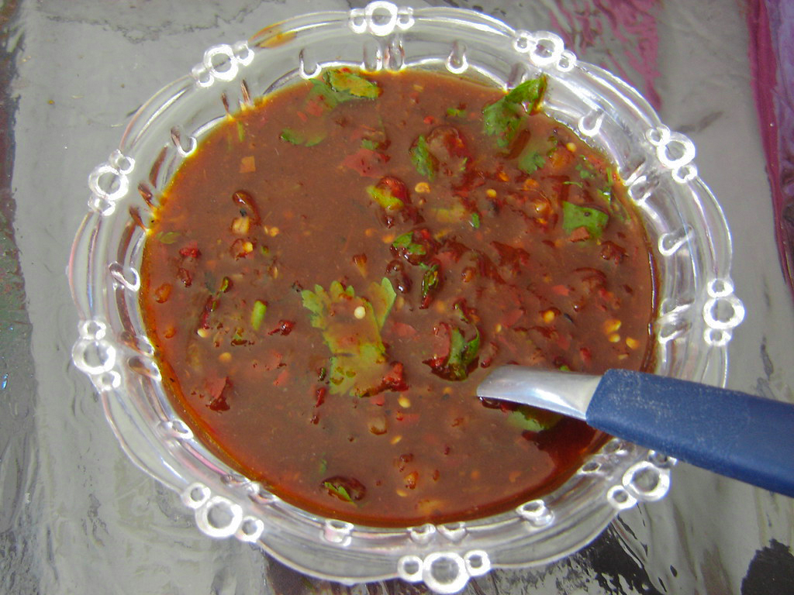
 | Pastor | Asada | Suadero | Carnitas
Salsa verde | Pastor/verde | Asada/verde | Suadero/verde | ...
Salsa macha | Pastor/macha | Asada/macha | Suadero/macha | ...
Salsa borracha | ... | ... | ... | ...

Slide 5
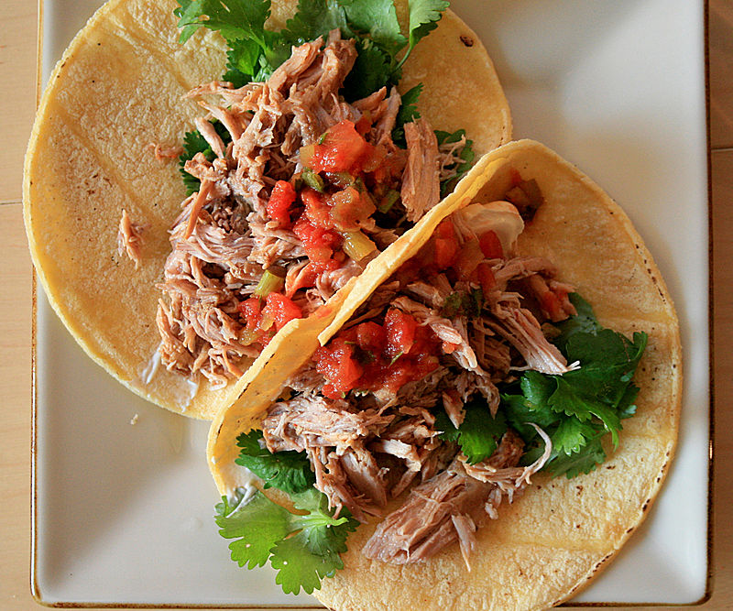
Necesitamos todas las combinaciones para saber cuál es más deliciosa.
El tipo de relleno no debe ser predictor de la salsa (correlación entre factores explicativos)
¡Balance entre tratamientos!
Ejemplo:
El taco de carnitas es predictor de cueritos como complemento. por lo tanto no usamos cueritos como complemento

Slide 6
¿Cómo sabemos qué hace mejor al taco?
Los números no saben qué hace bueno al taco:
vs
Estrategia para comparar
Salsa vs Carne
Estrategia para saber si es la combinación de salsa y carne

Slide 7
Las distyuntivas
Salsas vs Carne
Efectos de primer orden
Salsa con Carne
Efectos de segundo orden -> ¡Interacciones!

Slide 8
Las sumas de cuadrados
Si tenemos todas las combinaciones carne-salsa con mismo número de comensales, SS-I
Efecto de Carne: Ricura ~ Carne (SS(Carne))
Efecto de Salsa : Ricura ~ Carne + Salsa (SS(Salsa | Carne))
Efecto de Carne y Salsa : Ricura ~ Carne + Salsa + Carne : Salsa (SS(CarneSalsa | Carne + Salsa))

Slide 9
SS-I
Método estándar en ANOVA
Base para comparar efectos de variables añadidos secuencialmente

Slide 10
¿Qué otros factores pueden afectar el sabor del taco?
¿Cómo podemos aislar experimentalmente esos factores?
¿Qué factores pueden actuar como variable de confusión? (correlacionados con la salsa o la carne pero que no deberían explicar la variabilidad de la "ricura").

